Slide 1
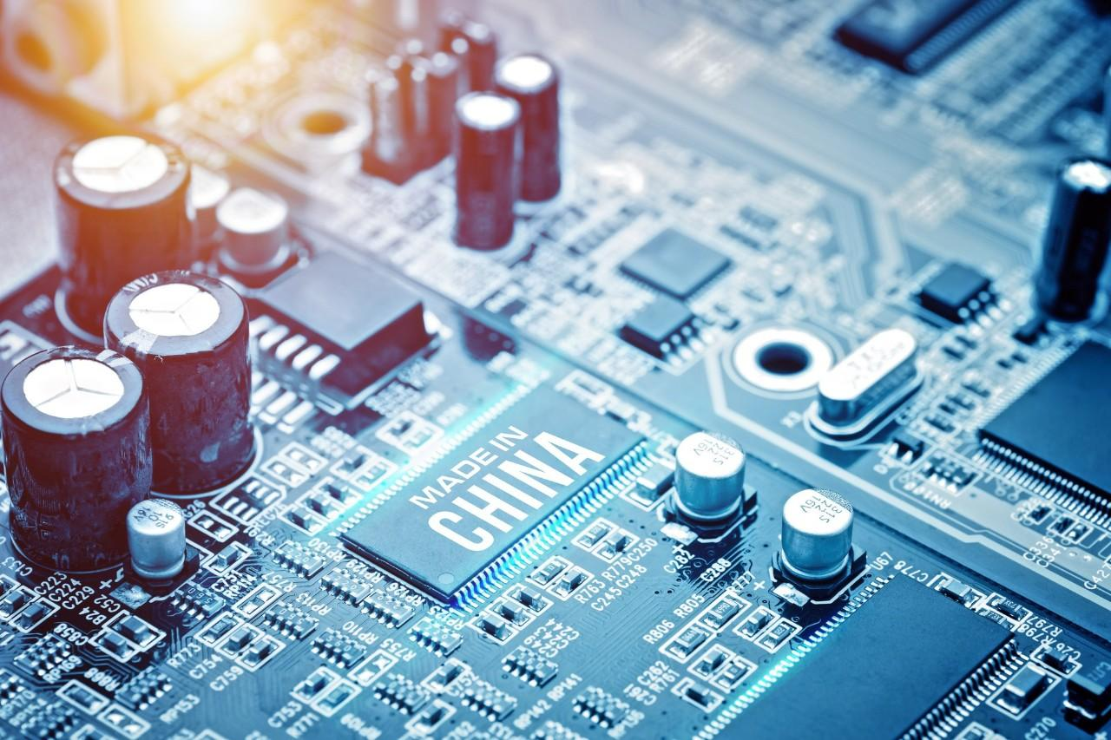


远程人机交互物流车
———“嵌入式应用赛道 工业4.0”
团队成员：焦琛 李鸿 崔喆箫
导师：任安虎

Slide 2
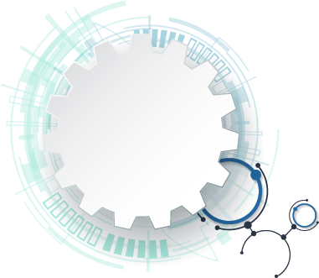

01
环境背景
目
录
CONTENTS
02
方案概述
03
整机结构
04
材料与零件选择
05
核心选择

Slide 3
PART ONE
01
环境背景

Slide 4
第一次工业革命
19 世纪初正值第一次工业革命。蒸汽机的问世大大减少了工业生产对畜力和人力的依赖，开启了制造和精密工程的新时代。
第三次工业革命
大约在 ²⁰ 世纪中叶，计算机登上历史舞台。第三次工业革命见证了工厂自动化和机器人技术的早期发展。在这个时期，人们首次在计算机上使用商业系统管理和分析数据。
第二次工业革命
一个世纪后，随着石油和电力的应用日益广泛，机械设备变得更加精简和便利。流水线和大规模生产工艺推动了第二次工业革命，其中许多工艺沿用至今。
第四次工业革命
如今，制造业越来越依赖信息。企业内部乃至全世界每时每刻都在生成大量数据。人工智能是第四次工业革命的核心。采用人工智能技术，制造商不仅能够收集数据，还能分析数据，并且基于数据作出预测、获取洞察以及生成报告。工业 4.0 不是指某一项技术，而是无缝集成了多个系统、工具和创新成果。

Slide 5
环境背景
工业 4.0 是指将智能数字化技术集成到制造和工业流程，包括工业物联网网络、人工智能、大数据、机器人和自动化等一系列技术。工业 4.0 能帮助企业实现智能制造，建立智能工厂，目标是提高生产力、效率和灵活性，同时在制造和供应链运营中实现更智能的决策和定制。
在当前的工业环境下出现了一些痛点——信息网络共享程度低：物料入库、清点、检验、出库、配送和交接还未实现信息化管理，不能共享物料库存状态，实现库存监控；直送件不能实现信息流与实物流同步，需手动录入信息，录入误差大；检验工作信息操作繁琐，不能系统生成单据，造成检验单不规范。

Slide 6
PART TWO
02
方案概述

Slide 7
整体方案设计
针对这种情况我们设计了远程人机交互物流车，此车适用于多种场景，该物流车利用了先进的传感器、摄像头、电机等设备，运用了工业算法、PID算法、FFO矢量算法、卷积神经网络等控制，可以实现远程监控和操作，降低人为操作风险，提高物流效率。远程人机交互物流车不仅可以减少人力成本，提高工作效率，还可以实现24小时全天候的运行，为物流行业带来了巨大的便利和效益。
移动方案
抓取方案
避障方案
交互方案
识别方案
采用双关节机械臂和云台为载体，搭配机械臂末端夹具，能够实现多任务抓取扫描，搬运，分配
采用较为成熟的超声波测距方式，实现对前方的距离检测，发现有障碍后会利用算法实现自动避障和路径规划
采用低功耗，高显示的OLED作为人机交互的渠道，与ESP8266结合，设置参数和数据直接上传云端，完成信息的收集和分配
采用openmv作为视觉识别模块，通过训练神经网络模型，实现物体识别，二维码识别，信息录入
采用42步进电机驱动麦克纳姆轮，实现复杂场景下的灵活运动，受到环境影响因素较小

Slide 8
整体方案设计
针对这种情况我们设计了远程人机交互物流车，此车适用于多种场景，该物流车利用了先进的传感器、摄像头、电机等设备，运用了工业算法、PID算法、FFO矢量算法、卷积神经网络等控制，可以实现远程监控和操作，降低人为操作风险，提高物流效率。远程人机交互物流车不仅可以减少人力成本，提高工作效率，还可以实现24小时全天候的运行，为物流行业带来了巨大的便利和效益。
移动方案
抓取方案
避障方案
交互方案
识别方案
采用双关节机械臂和云台为载体，搭配机械臂末端夹具，能够实现多任务抓取扫描，搬运，分配
采用较为成熟的超声波测距方式，实现对前方的距离检测，发现有障碍后会利用算法实现自动避障和路径规划
采用低功耗，高显示的OLED作为人机交互的渠道，与ESP8266结合，设置参数和数据直接上传云端，完成信息的收集和分配
采用openmv作为视觉识别模块，通过训练神经网络模型，实现物体识别，二维码识别，信息录入
采用42步进电机驱动麦克纳姆轮，实现复杂场景下的灵活运动，受到环境影响因素较小

Slide 9
整体方案设计
针对这种情况我们设计了远程人机交互物流车，此车适用于多种场景，该物流车利用了先进的传感器、摄像头、电机等设备，运用了工业算法、PID算法、FFO矢量算法、卷积神经网络等控制，可以实现远程监控和操作，降低人为操作风险，提高物流效率。远程人机交互物流车不仅可以减少人力成本，提高工作效率，还可以实现24小时全天候的运行，为物流行业带来了巨大的便利和效益。
移动方案
抓取方案
避障方案
交互方案
识别方案
采用双关节机械臂和云台为载体，搭配机械臂末端夹具，能够实现多任务抓取扫描，搬运，分配
采用较为成熟的超声波测距方式，实现对前方的距离检测，发现有障碍后会利用算法实现自动避障和路径规划
采用低功耗，高显示的OLED作为人机交互的渠道，与ESP8266结合，设置参数和数据直接上传云端，完成信息的收集和分配
采用openmv作为视觉识别模块，通过训练神经网络模型，实现物体识别，二维码识别，信息录入
采用42步进电机驱动麦克纳姆轮，实现复杂场景下的灵活运动，受到环境影响因素较小

Slide 10
整体方案设计
针对这种情况我们设计了远程人机交互物流车，此车适用于多种场景，该物流车利用了先进的传感器、摄像头、电机等设备，运用了工业算法、PID算法、FFO矢量算法、卷积神经网络等控制，可以实现远程监控和操作，降低人为操作风险，提高物流效率。远程人机交互物流车不仅可以减少人力成本，提高工作效率，还可以实现24小时全天候的运行，为物流行业带来了巨大的便利和效益。
移动方案
抓取方案
避障方案
交互方案
识别方案
采用双关节机械臂和云台为载体，搭配机械臂末端夹具，能够实现多任务抓取扫描，搬运，分配
采用较为成熟的超声波测距方式，实现对前方的距离检测，发现有障碍后会利用算法实现自动避障和路径规划
采用低功耗，高显示的OLED作为人机交互的渠道，与ESP8266结合，设置参数和数据直接上传云端，完成信息的收集和分配
采用openmv作为视觉识别模块，通过训练神经网络模型，实现物体识别，二维码识别，信息录入
采用42步进电机驱动麦克纳姆轮，实现复杂场景下的灵活运动，受到环境影响因素较小

Slide 11
整体方案设计
针对这种情况我们设计了远程人机交互物流车，此车适用于多种场景，该物流车利用了先进的传感器、摄像头、电机等设备，运用了工业算法、PID算法、FFO矢量算法、卷积神经网络等控制，可以实现远程监控和操作，降低人为操作风险，提高物流效率。远程人机交互物流车不仅可以减少人力成本，提高工作效率，还可以实现24小时全天候的运行，为物流行业带来了巨大的便利和效益。
移动方案
抓取方案
避障方案
交互方案
识别方案
采用双关节机械臂和云台为载体，搭配机械臂末端夹具，能够实现多任务抓取扫描，搬运，分配
采用较为成熟的超声波测距方式，实现对前方的距离检测，发现有障碍后会利用算法实现自动避障和路径规划
采用低功耗，高显示的OLED作为人机交互的渠道，与ESP8266结合，设置参数和数据直接上传云端，完成信息的收集和分配
采用openmv作为视觉识别模块，通过训练神经网络模型，实现物体识别，二维码识别，信息录入
采用42步进电机驱动麦克纳姆轮，实现复杂场景下的灵活运动，受到环境影响因素较小

Slide 12
PART THREE
03
整机结构

Slide 13
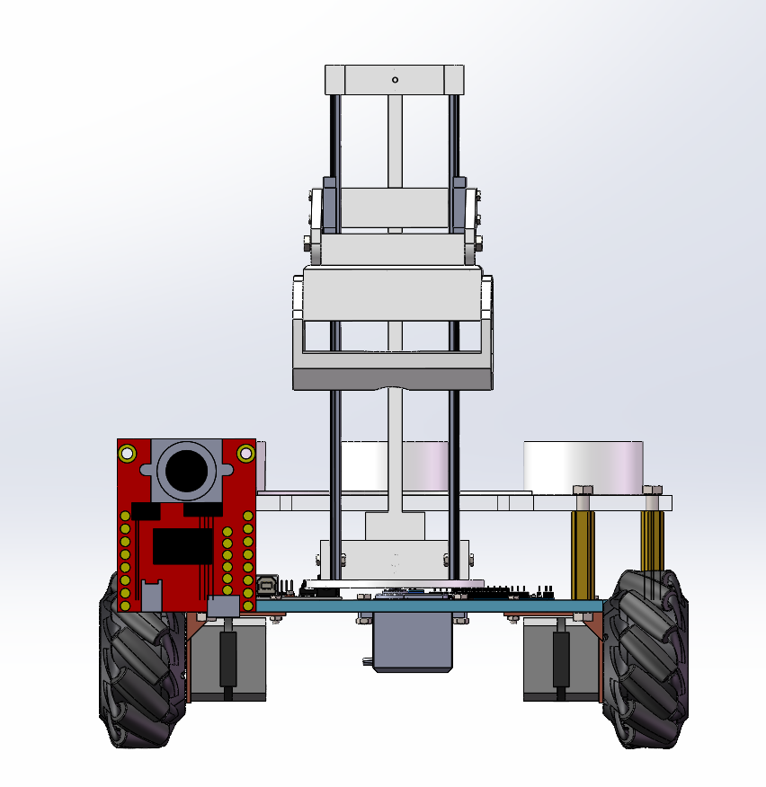
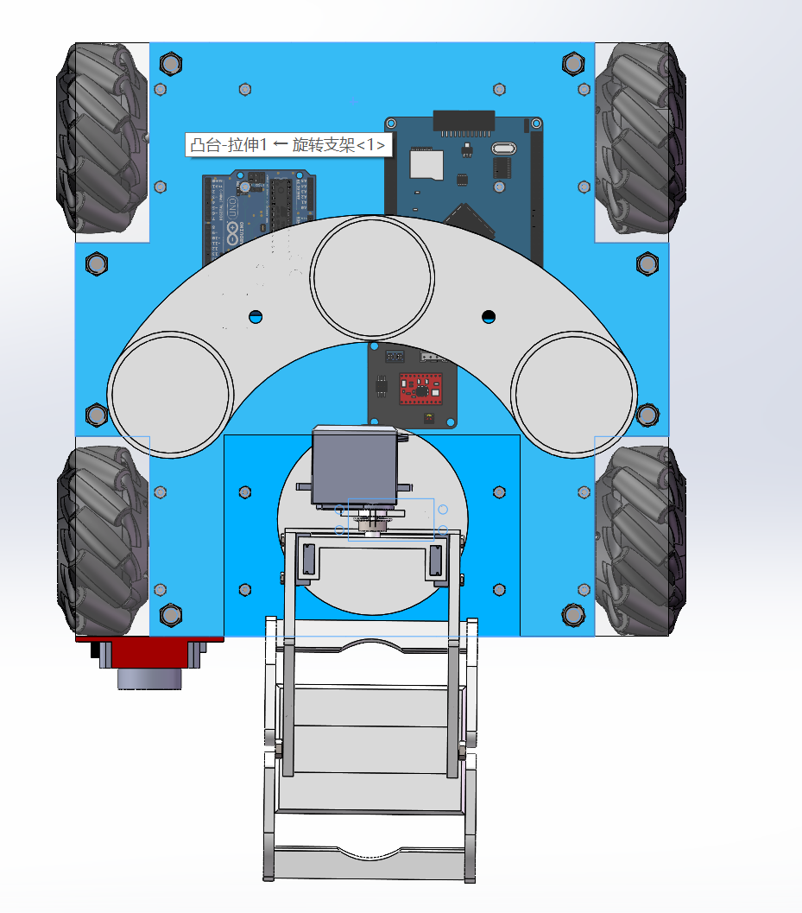
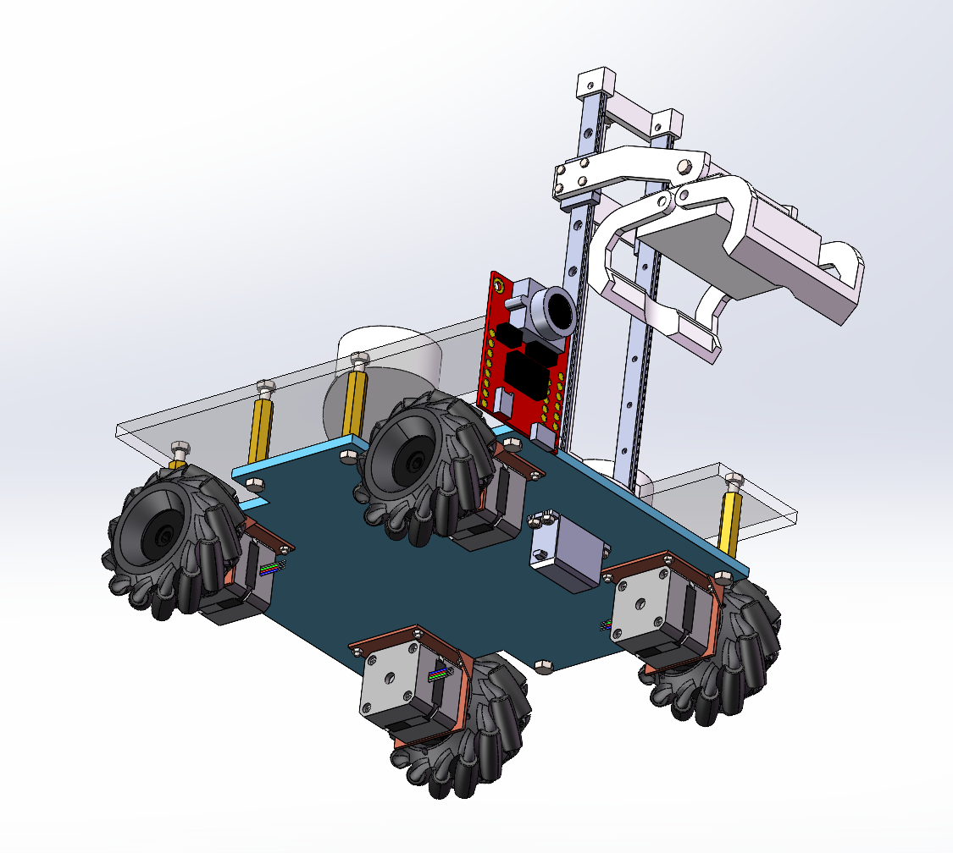
整机结构
（SW三维建模）
整机为双层结构行动上更加稳定，底层固定电机与芯片等，顶部固定储物仓放置物料。

Slide 14
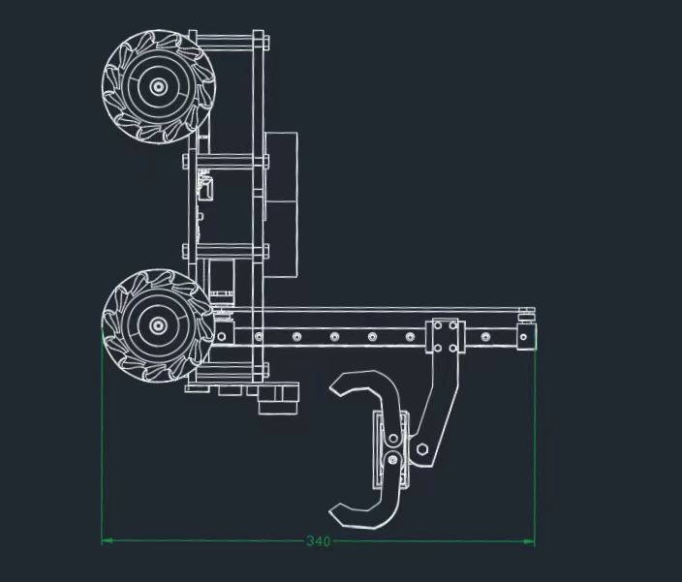
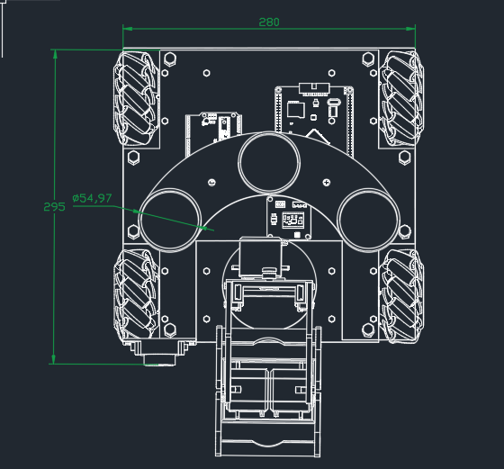
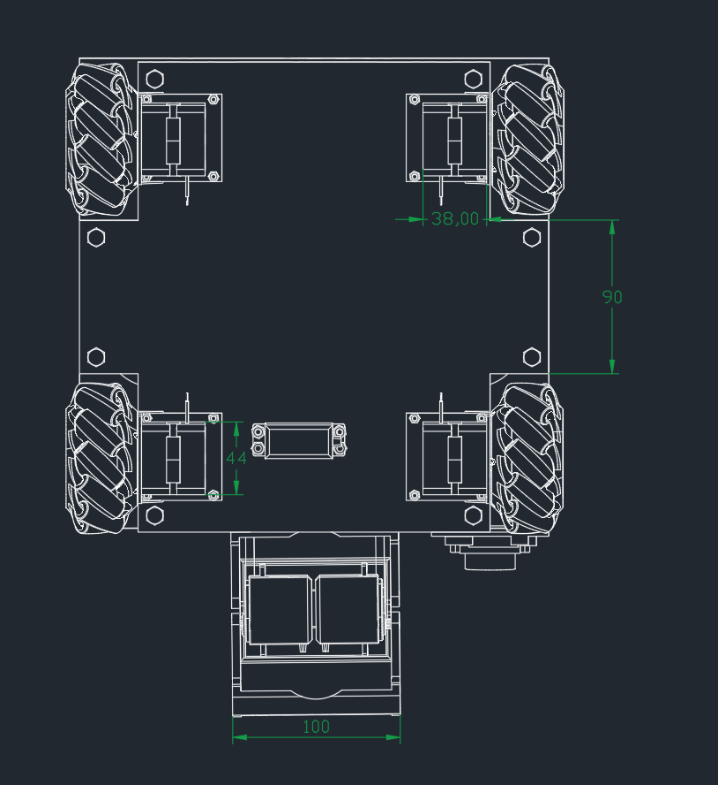
整机结构
（CAD图纸）

Slide 15
PART FOUR
04
材料与零件选择

Slide 16
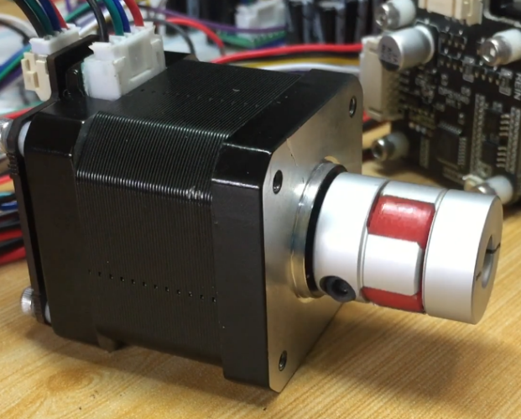
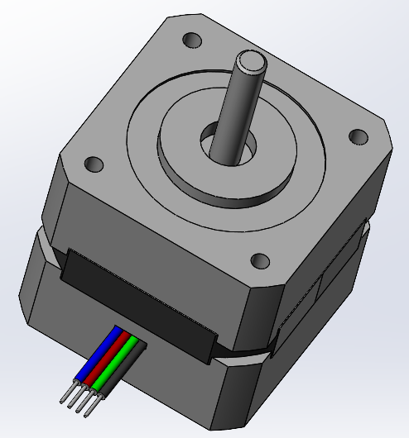
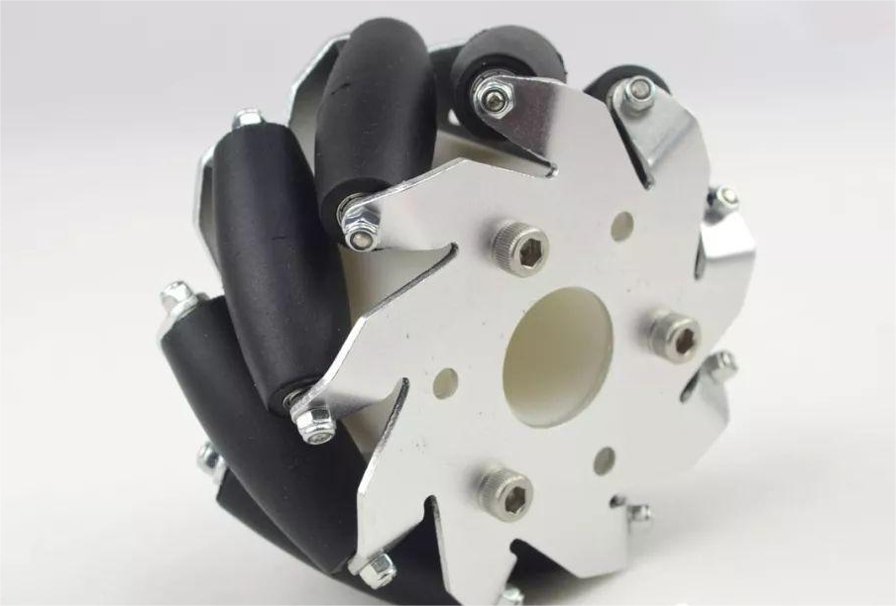
移动方案
移动方案并未采取常规的轮胎，而是采用了更为灵活的麦克纳姆轮他相比常规的轮子有着平稳的运动，无需转向，多项移动，操作简单，适应性强等诸多优势。
采用42步进电机驱动麦克纳姆轮以达到精确的控制，因为42步进电机有着高精度定位，响应速度快，易于控制等优点，我们将采用此方案来实现各个方向的移动转向等操作。

Slide 17
电机选择
高精度定位：42步进电机通过控制电流和脉冲序列来控制转动角 度和速度，具有精确的角度定位能力。每一步运动都是离散的， 可以实现高精度的位置控制，适用于需要准确定位的应用领域。
可控性强：42步进电机采用开环控制，只需要以特定的脉冲序列驱动即可实现转动。由于可以准确控制每一步的位置和速度，在很多应用中具有较好的可控性，可以实现精密的运动控制。
响应快速：42步进电机的响应速度较快，可以快速响应控制信号并快速旋转到目标位置。这使得它在需要频繁启停或需要快速响应变化的应用中表现出色。
简单驱动和控制：42步进电机的驱动电路相对简单，通常只需驱动器和控制信号即可实现控制，无需进行位置反馈。这降低了系统的复杂性和成本，并简化了安装和调试的过程。

Slide 18
轮胎选择
多向移动能力：麦克纳姆轮具有独特的轮辐结构，使得机 器人能够在水平面上以多个方向移动，包括前后、左右、 对角线等、 具备极高的机动性和灵活性。
无需转向：传统的轮子需要转向来改变运动方向，而麦克纳姆轮不需要进行转向操作，通过轮子自身的角度和旋转速度差异就能实现轮胎的前进、倒退、旋转等运动，简化了系统控制。
平稳的运动：麦克纳姆轮的设计使得机器人在移动过程中具备更加平稳的行驶特性，减少了震动和冲击，能够更好地保护机器人或载货物体。
操作简单：相比其他复杂的机械轮胎系统，麦克纳姆轮的操作相对简单，控制算法也较为简明直观，容易实现与控制。
适应性强：由于麦克纳姆轮的特殊设计，它可以适应不同类型的地面，包括光滑的地板、柏油路面、金属表面等，使得机器人在各种环境中都能正常行驶

Slide 19
抓取部分设计
末端夹具的驱动并未采取与移动方案中相同的42步进电机，而是采用了舵机来实现。
理由如下：
·精度更高：实现了位置，速度和力矩的闭环控制；克服了步进电机失步的问题；
·适应性强：抗过载能力强，能承受三倍于额定转矩的负载，对有瞬间负载波动和要求快速起动的场合特别适用；
·安全系数高：发热和噪音明显降低；
·扭矩可调节：防止扭矩过大损伤“货物“或者扭矩过小而拿不起”货物”。

Slide 20
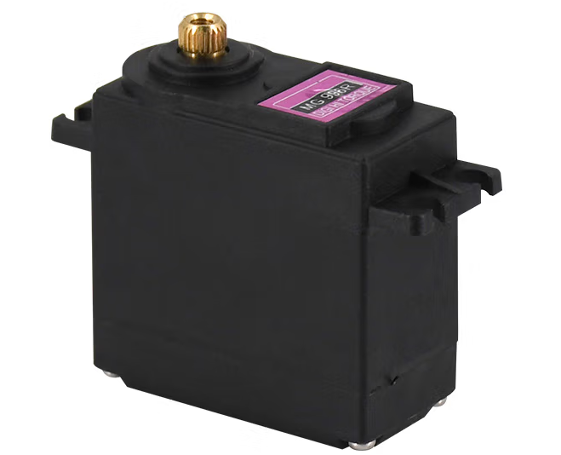
电机选择
舵机具有高精度的特点。舵机内部有一个精密的位置反馈 系统，可以实时监测舵机的位置和角度。当控制信号发生变化时， 舵机可以快速响应并调整自身的位置和角度，从而实现精确的控 制。这种高精度的特点使得舵机在机器人、航空航天等领域中得到广泛应用。
舵机具有高速度的特点。舵机内部的电机可以快速转动，从而实现快速的运动控制。在机器人、航空航天等领域中，需要快速响应和调整的场景很多，舵机的高速度特点可以满足这些需求
第三，舵机具有高扭矩的特点。舵机内部的电机可以提供大量的扭矩，从而可以控制大型机器人或其他设备的运动。在汽车、医疗设备等领域中，需要控制大型设备的运动，舵机的高扭矩特点可以满足这些需求。
舵机具有高可靠性的特点。舵机内部的电机和控制电路都经过精心设计和测试，可以保证长时间稳定运行。在机器人、航空航天等领域中，需要保证设备的可靠性和稳定性，舵机的高可靠性特点可以满足这些需求

Slide 21
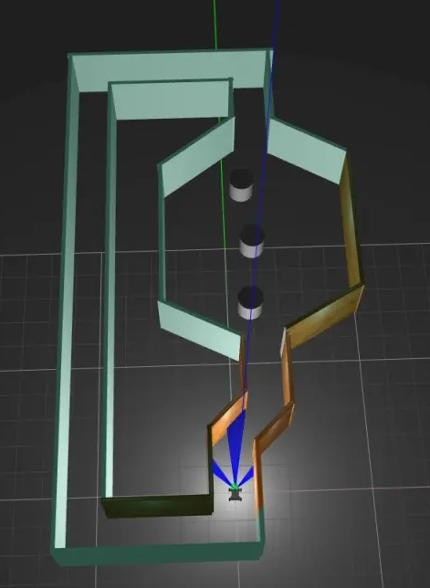
避障方案
避障一般使用 超声波避障或者红外避障
超声波避障，就是利用超声波的作用原理实现避障功能。通过测量超声波从发出到接收的时间差，根据声速（340m/s）计算出物体的距离，移动时通过一定的策略绕开障碍物的过程。
红外避障与超声波避障原理类似，利用红外光的反射，根据光速时间差来测出物体的距离。

Slide 22
避障方案
优缺点：
红外避障的优点是不受可见光影响，角度灵敏度高，结构简单，价格便宜，可以快速感知物体的存在，但测量时受环境影响很大，比如物体的颜色、方向、周围的光线都能导致测量误差，测量不够精确。
超声波避障的优点是成本低，实现方法简单，技术成熟，属于移动机器人中常用的避障方案。其缺点是容易受环境影响，如温度、风速等，且不可检测吸声材料。
经小组讨论由于红外避障方案的精度较低、距离短，且超声波避障资料较多技术更为成熟，最终我们小组将采用超声波避障的方案来实现避障功能。

Slide 23
识别系统
识别系统采用了openmv模块
简单的来说openmv，它是一个可编程的摄像头，通过MicroPython语言，可以实现你的逻辑。而且摄像头本身内置了一些图像处理算法，很容易使用。
它可以实现寻找色块，扫码识别，测距等视觉识别的功能，甚至可以跑一些视觉神经系统，是一款性能非常强大的模块。
在本次项目中它可以进行路线方面的循迹功能，也可以进行扫码来获取任务编码，还可以识别不同颜色的“货物”来实现准确的抓取以及放下的功能。
它还拥有串口通信与wifi通信的功能，可以实时将数据传入终端，来显示它是否在正常的工作。

Slide 24
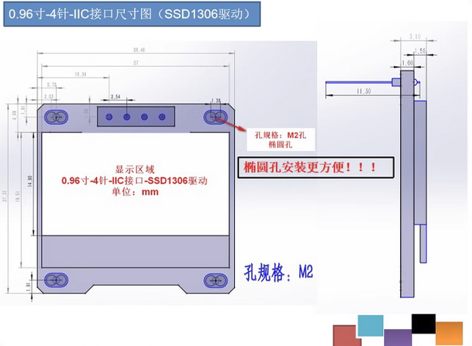
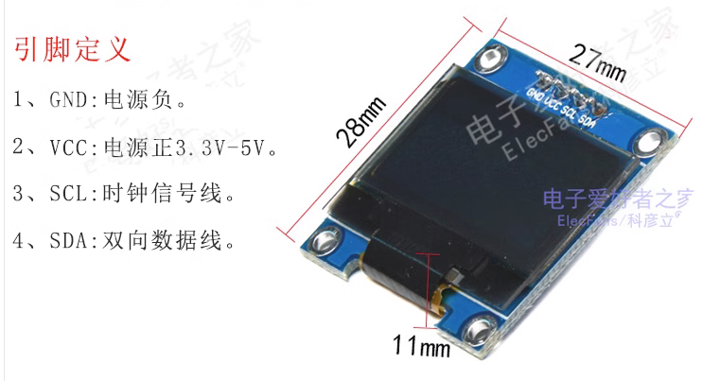
显示方案
使用oled 显示屏来进行显示功能，用iic协议来进行控制。
在电量损耗方面，oled屏要比lcd屏更低，因为oled屏的像素点为独立工作，而lcd屏则是背光全开，因此oled屏要比lcd屏更节能环保。
在屏幕厚度和弯曲度方面，oled屏由于没有背光层和液晶层，要比lcd屏更纤薄轻巧，也更容易弯曲，大尺寸曲面屏多为oled屏。
在色彩方面，由于lcd屏的背光不能完全关闭，因此lcd屏并不能显示纯净黑色，而oled屏每个像素点可单独开启和关闭，oled屏的屏幕能展现更纯碎的黑色效果。

Slide 25
显示设计
小车任务显示设计采用了oled模块，使用iic协议进行控制
oled屏幕指的是用有机发光二极管所制作的屏幕，无需背光灯，采用非常薄的有机材料涂层和玻璃基板（或柔性有机基板）；OLED显示屏幕可以做得更轻更薄，可视角度更大，并且能够显著的节省耗电量。

Slide 26
识别系统
识别系统采用了openmv模块
简单的来说openmv，它是一个可编程的摄像头，通过MicroPython语言，可以实现你的逻辑。而且摄像头本身内置了一些图像处理算法，很容易使用。
它可以实现寻找色块，扫码识别，测距等视觉识别的功能，甚至可以跑一些视觉神经系统，是一款性能非常强大的模块。
在本次项目中它可以进行路线方面的循迹功能，也可以进行扫码来获取任务编码，还可以识别不同颜色的“货物”来实现准确的抓取以及放下的功能。
它还拥有串口通信与wifi通信的功能，可以实时将数据传入终端，来显示它是否在正常的工作。

Slide 27
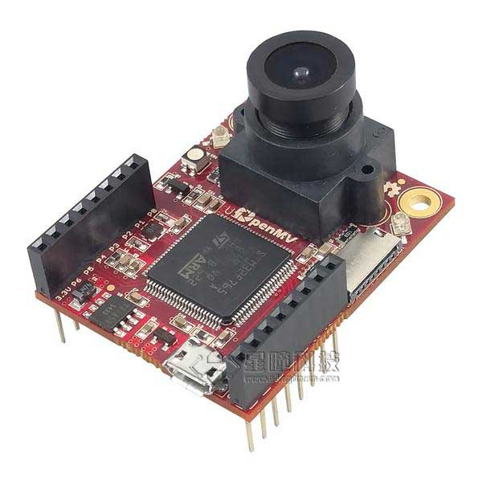
识别方案
采用openmv模块来实现，openmv可以进行扫码识别来获取任务编码，并且其可以实现色块的识别以达到准确夹取目标颜色的物块。

Slide 28
PART FIVE
05
核心选择

Slide 29
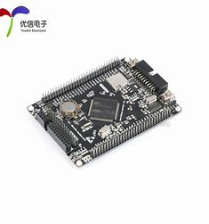
控制核心 STM 32
STM32是一种基于ARM内核的32位MCU系列，内核为 Cortex-M 内核，是标准的ARM架构，他有着高性能，低电压，低功耗，创新的内核及外设，简单易用，自由，低风险的特点。并且有着极高的性能，丰富合理的外设与价格，强大的软件支持包括丰富的软件包，全面丰富的技术文档和强大的用户基础，在本次比赛中，我们采用STM32F407ZGT6进行项目开发。

Slide 30
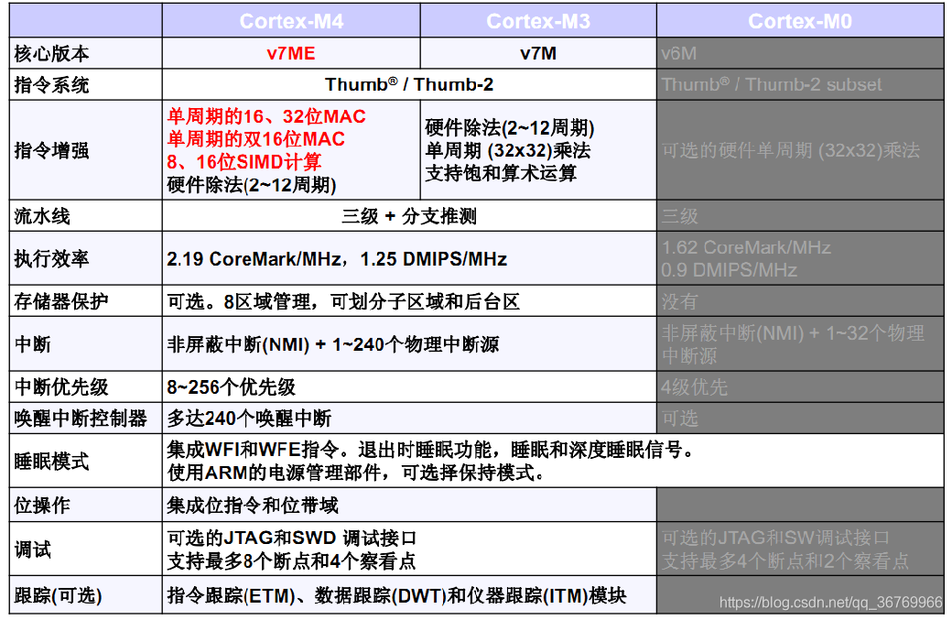
控制核心 STM 32
特点：
·浮点运算能力
·增强的DSP处理指令

Slide 31
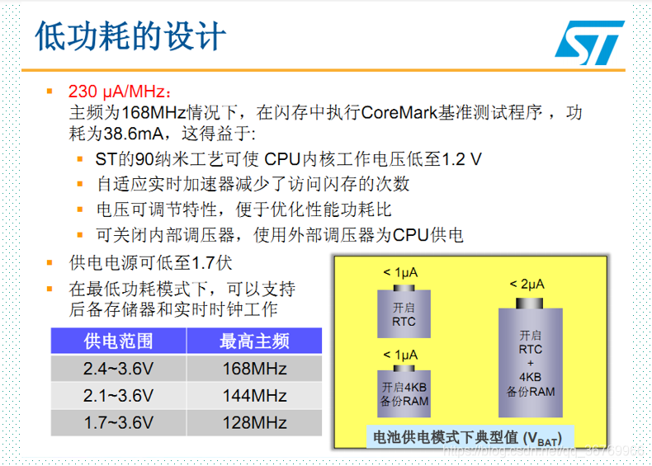
控制核心 STM 32
Cortex-M4的低功耗设计：

Slide 32

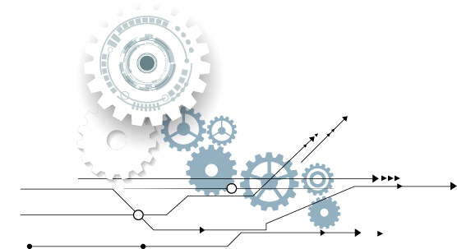
长城守望者
扬帆起航
感谢您的聆听

